Slide 1
第四章 图与网络

Slide 2
第四章 图与网络
§4.1 图
§4.2 树
§4.3 有向图 Euler路
§4.4 哈密顿（Hamilton）图

Slide 3
§4.1 图(Graphs)

Slide 4
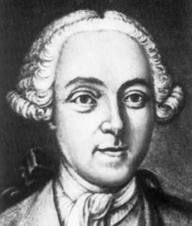
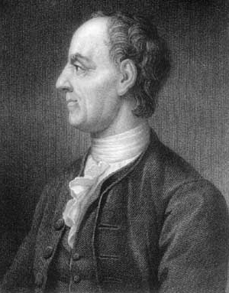
1707年出生在瑞士的巴塞尔城，13岁就
进巴塞尔大学读书，得到当时最有名的
数学家约翰.伯努利的精心指导。15岁
大学毕业，16岁获得硕士学位。
从19岁开始发表论文，直到76岁。
1733年，年仅26岁的欧拉担任了彼得堡
科学院数学教授。1741年到柏林担任科
学院物理数学所所长，直到1766年，重
回彼得堡，没有多久，完全失明．
十八世纪数学家的中心人物，占统治地
位的理论物理学家。
1736年发表了图论的第一篇文章使之成
为图论与拓扑学的创始人。
Leonhard Euler
(公元1707-1783年)

Slide 5
研究领域：微积分、微分方程、曲线曲面的解析几何与微分几何、数论、级数及变分法。潮汐理论、行星轨迹、声、望远镜、显微镜、热等。
几乎每一个数学领域都可以看到欧拉的名字，从初等几何的欧拉线，多面体的欧拉定理，立体解析几何的欧拉变换公式，四次方程的欧拉解法到数论中的欧拉函数，微分方程的欧拉方程，级数论的欧拉常数，变分学的欧拉方程，复变函数的欧拉公式等等。
共写下了886本书籍和论文，其中分析、代数、数论占40%，几何占18%，物理和力学占28%，天文学占11%，弹道学、航海学、建筑学等占3%。

Slide 6
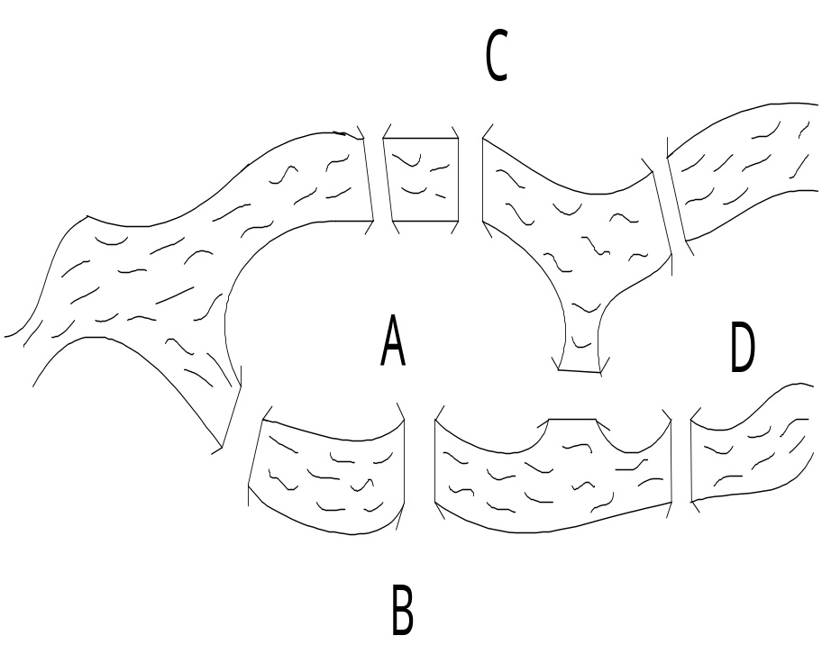

哥尼斯堡七桥问题
C
A
D
B
能否从某个地方出发，穿过所有的桥各一次后再回到出发点?1736年欧拉把研究7桥问题的结果写成论文发表标志着图论学科的诞生.

Slide 7
随着科学的发展，图论在解决运筹学、网络理论、信息论、控制论、博弈论及计算机科学等领域的问题时显示出越来越大的效果。图论在各种物理学科、工程领域、社会科学和经济领域广泛应用，使它受到数学和工程界的特别重视。

Slide 8
4.1.1 图的基本概念
1. 图
定义4.1.1 G＝(P, L)称为（简单）图。如果P是点的非空集合，L是连接某些不同点对的边集合，并且任意一对不同点之间最多有一条边。
当P为有限集时，G称为有限图。

Slide 9
允许有平行边和反身边的图称为无向图
不允许有平行边和反身边的图称为简单图
Notes:
显然，无向图包括简单图，我认为，图的定义应该定义一般的图，目前的定义，实际上就是简单图

Slide 10
设G＝(P, L)是一个图，今后，我们用P(G)表示G的(节)点集，用L(G)表示G的边集。
设l∈L(G)，并假设l是连接G中点u，点v的边，则称u，v是l的端点，并称u与v相邻。有时，在不致引起混淆的情况下，将l记为uv。
若l₁∈L(G)， l₂∈L(G)。且l₁和l₂有公共的端点，则称边l₁与l₂相邻。

Slide 11
没有任何边(L(G)=∅)的图称为零图；
只有一个点的图称为平凡图；
任意两点之间都有边的图称为完全图。 定义
(a) (简单)图
(b) 零图
(c) 完全图

Slide 12
图的同构(isomorphism)
称图G和H是同构的。如果存在P(G)到P(H)的1-1映射σ，使对任意的u,v∈P(G), u与v在G中相邻, 当且仅当σ(u)与σ(v)在H中相邻。
我们把同构的图看成是一个图。

Slide 13
图的同构(isomorphism)
a₁
b₁
a
b
a
b
d₁
c₁
a₁
b₁
d
c
a₁
b₁
d₁
c₁
d₁
c₁
d
c
a
b
c
d

Slide 14
图的同构(isomorphism)

Slide 15
定义4.1.2
设G,H是图，如果P(H)⊆P(G),L(H)⊆L(G)。
则称H是G的子图，G是H的母图。
如果H是G的子图，并且P(H)＝P(G)，
则称H是G的支撑子图。
如果H是G的子图，且L(G)中两个端点都在P(H)中的边 都在L(H)中，则称H为点集P(H)在G中诱导的子图。
即，对P(H)中的任意两个点，它们在图H中相邻，当且仅当它们在图G中也相邻。 H是G删除某些点得到的。

Slide 16
a
b
a
b
a₁
b₁
a₁
b₁
母图
子图
d₁
c₁
d
c
d
c
a
b
a
b
a₁
b₁
支撑子图
b₁
诱导子图
d₁
c₁
d₁
d
c
d
c

Slide 17
定义
定义4.4.7 设G，H是两个有限图,如果P(G)=P(H),并且对G,H中任意两点u、v，u和v在G中相邻当且仅当它们在H中不相邻,则称G是H的补图，H是G的补图，可以将G记为H^{c}，也可将H记为G^{c}。 幻灯片 11

Slide 18
例. 试证明：对于任何一个具有6个点的图，要么它包含一个三角形，要么它的补图包含一个三角形。
（即，对于任何一个具有6个点的图，该图或它的补图中存在3个结点彼此相邻）
证明：设G为具有6个点的图，G的补图为G’。
考察G中的任意一个点a，由补图的定义知，另外5个点要么在G中与a相邻，要么在G’中与a相邻。
这样，我们就将这5个点分成两类，把在G中与a相邻的点归成一类，在G’中与a相邻的点归成另一类。
那么，必有一类至少含有三个点，不妨设其中的三个点为b，c，d。
显然,该图必然是G’’的子图,这里的G’’或者是G,或者是G’。

Slide 19
1)如果边bc，cd，bd中有一条在G’’中，不妨设为bc，则在G’’中包含以a，b，c为顶点的三角形。
2)否则，如果边bc，cd，bd都不在G’’中，那么都一定在G’’的补图中,因此,G’’的补图中包含以b，c，d为顶点的三角形，而G’’的补图也或者是G，或者是G’。
综上，要么G包含一个三角形，要么
它的补图包含一个三角形。
a
b
d
c

Slide 20
定义4.1.3
设G是图，v∈P(G)，L(G)中以v为端点的边的条数称为点v的度，记为d_{G}(v)。
d_{G}(a₁)=0 ;
d_{G}(c )=1 ;
d_{G}(a )=2 ;
d_{G}(c₁)=3 ;
度为0的点称为该图的“孤立点”
a
b
a₁
b₁
d₁
c₁
d
c

Slide 21
由于简单图中不允许有反身边和平行边，所以若图的点的个数|P(G)|为n，则图中每个点的度的取值于集合{0，1，…，n-1}。
今后，为简便计，有时也将图G中的点v，边l，写成v∈G，l∈G。

Slide 22
例. 设G＝(P，L)是图，|P(G)|=n，为奇数，问：G与G的补图G’的奇数度点的个数有什么关系？
解：因为G∪G’是完全图Kn，因为n为奇数，所以Kn中每个点的度n-1为偶数。
因此，若在G中有一个奇数度的点u，则u在G’中也必为奇数度点，反之亦然。
故G与G的补图G’的奇数度点的个数相同。

Slide 23
例. 试证明：在任何两个或两个以上人的组内,存在两个人在组内有相同个数的朋友。
证明：把每个人对应成相应的顶点，两个人具
有朋友关系当且仅当相应的顶点相邻。显然，
这是简单图，设为G。
原命题等价于证明在该图中一定存在两个点的
度相等。
使用反证法。假设该图中任何一对顶点的度都
不相等。设G的点数为n，则由图中任何一对
顶点的度都不相等知，n个顶点的度数序列只可
能为：0，1，…，n-1。

Slide 24
现在从图G中删去度为0的点，得到G’， G’点
数是n-1，并且存在度为n-1的点，因此，G’不
是简单图，因为若是简单图，点数n-1，每个
点的度的取值于集合{0，1，…，n-2}，不会
存在度为n-1的点。所以，G也不是简单图，
产生矛盾。
故原假设不对，在该图中一定存在两个点的度
相等。因此，在任何两个或两个以上人的组
内，存在两个人在组内有相同个数的朋友。

Slide 25
2. 图的（计算机）表示
关联矩阵
相邻矩阵(邻接矩阵)

Slide 26
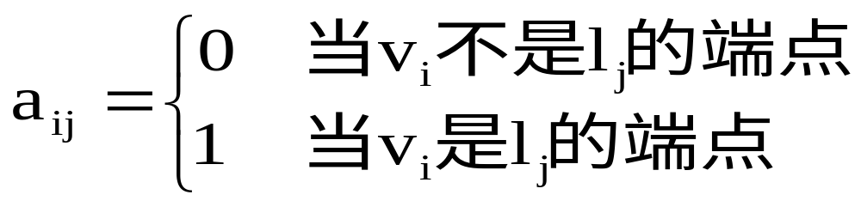
关联矩阵(incidence matrix)
设G＝(P，L)是有限图，集合P的元数为m，集合L的元数为n，不妨设P(G)＝{v₁，…，v_{m}}，L(G) ＝{l₁，…，l_{n}}。矩阵M(G) ＝[a_{ij}]称为G的关联矩阵，其中
显然，M(G)是m×n阶矩阵。

Slide 27
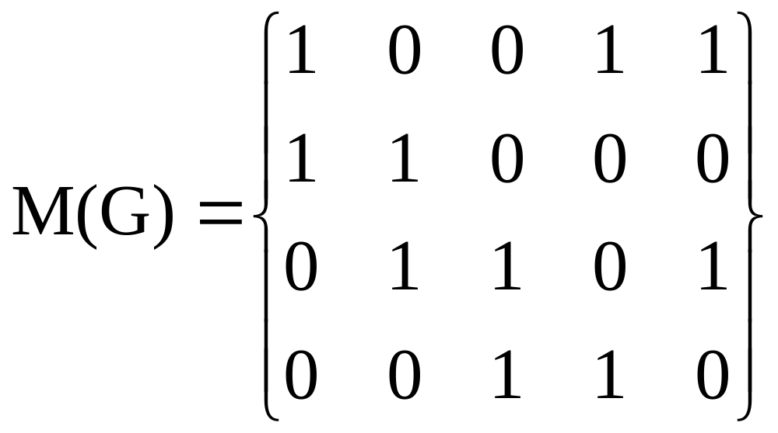
例
v₁
l₁
v₂
l₅
l₂
l₄
v₄
l₃
v₃
Note:
1.因为图G中一条边只有两个端点，故矩阵M(G)中每一列
恰有两个1.
2. M(G)中每行中1的个数恰是该行所代表的点v的度
d_{G}(v)。

Slide 28
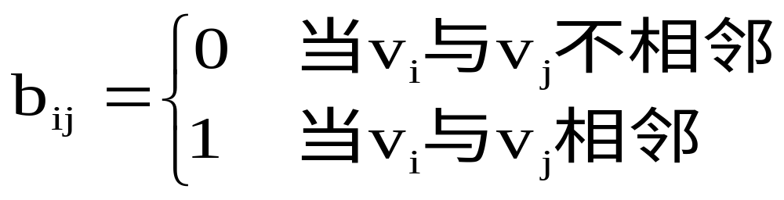
相邻矩阵(adjacency matrix)
设G＝(P，L)是有限图，集合P的元数为m，不妨设P(G)＝{v₁，…，v_{m}}。矩阵A(G) ＝[b_{ij}]称为G的相邻矩阵，其中
显然，A(G)是m×m阶矩阵。

Slide 29
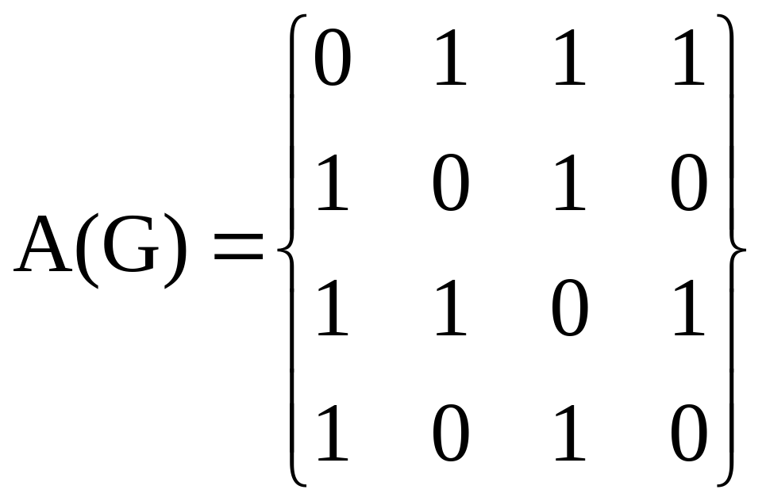
例
v₁
v₂
v₄
v₃
Note:
1. A(G)是对称矩阵。
2. 第i行与第i列中1的个数相同，它们恰是第i行(列)所代
表的点v的度d_{G}(v)。

Slide 30
习题4.1
2 设G是有限图，M，A分别是G的关联矩阵和相邻矩阵，证明：MM’和A²的对角线上的元素是G中所有点的度。

Slide 31
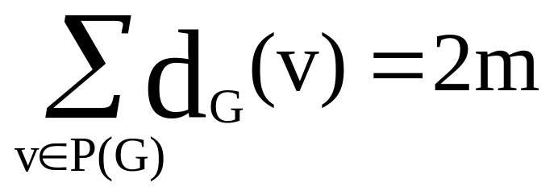
定理4.1.1
设G＝(P, L)是有限图，不妨设L(G)含有m个元素，于是

Slide 32
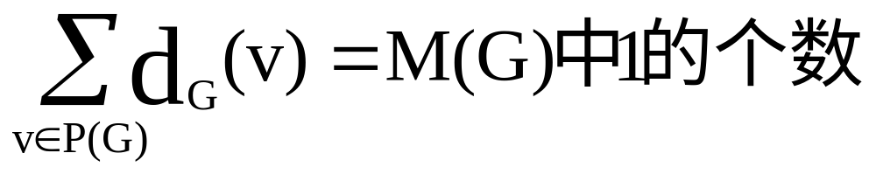
证明：设M(G)是G的关联矩阵，因为G中某点v的度d_{G}(v)恰是M(G)中的代表点v的那一行中1的个数，故
而M(G)中每列恰有两个1， M(G)共m列，故M(G)中1的个数为2m。所以

Slide 33
例. 设图G中各点的度都是3，且点数n与边数m
间有如下关系：2n-3=m。
问：G中点数n和边数m各为多少？
解：由图G中各点的度都是3及定理4.1.1知，
3n=2m，
再由已知2n-3=m，解得
n=6，m=9。

Slide 34
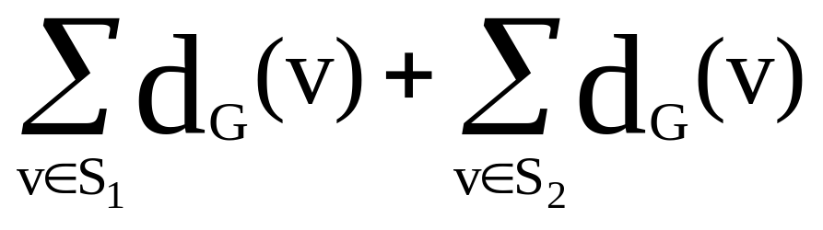
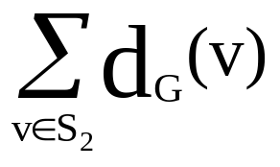
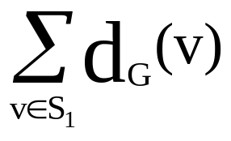
定理4.1.2
任一有限图中,奇数度的点的个数为偶数.
证明：设S₁，S₂分别是图G中有奇数度的点和有偶数度的点的集合，由定理4.1.1知
是偶数。因为 是偶数。所以
是偶数，故S₁的元数是偶数。

Slide 35
3. 路
定义4.1.4 设G＝(P，L)是图,v,v’是G中两点。由G中点组成的序列(v₀,v₁,…,v_{n})称为从v到v’的长度为n的路(有n+1个允许重复的点)，如果
(1) v₀=v，v_{n}=v’；
(2) v_{i}与v_{i+1}相邻，0≤ i＜n。
Note:
1. v，v’是图G中未必不同的两点。
2. v₀,v₁,…, v_{n}中也允许有重复。

Slide 36
定义4.1.5
设G＝(P，L)是图，(v₀,v₁,…,v_{n})是G中从v₀到v_{n}的路，称此路为简单路，如果
1）v₀,…,v_{n－1}互不相同；
2）v₁,…,v_{n}互不相同。
显然，一条简单路（v₀,v₁,…,v_{n}），除v₀与v_{n}可以相同外，其它任意两点都不相同。

Slide 37
定义4.1.6
设G＝(P，L)是图。G中从点v到自身的
其长度不小于3的简单路，称为回路。

Slide 38
例
(a,b,c,d)是一条长度为3的路(简单路)
(a,b,c,a,d,c,b)是一条长度为6的路(不是简单路)
(a,b,c,a)、 (a,c,d,a) 、
(a,b,c,d,a)都是回路。
(a, b, a)不是回路，长度为2<3
(a, b, c, a, d, c, a)不是回路，不是简单路
a
b
d
c

Slide 39
定义
设G＝(P，L)是图，G中两点u,v，如果从
u到v有一条路，则称u与v是相连的。
规定：点v与自身是相连的。
G中两点之间的相连关系是一个等价关系.
在此等价关系下，集合P(G)必分成一些等价类，不妨设为S₁,…,S_{n},…。

Slide 40
每一个S_{i}和G中所有以S_{i}中的点为端点的边一起，组成G的一个子图G_{i}。每个G_{i}称为G的一个连通分支。
对于图G，用W(G)记其连通分支数。
如果图G仅有一个分支，则称图G是连通的。
显然，图G是连通的当且仅当G中任意两点都是相连的。

Slide 41
A
D
图G₁中，点A、C是相连的，点A、E不是相连的；
B
C
E
W(G₁)=2，故G₁不是连通的；
图G₁
A
D
W(G₂)=1，即G₂是连通的。
B
C
E
图G₂

Slide 42
证明一个图是连通图的方法
方法一. 直接证明。取图中任意两个点u，v，证明都存在从u到v的路。
使用这种方法往往要按照所取点的相对位置分类讨论，注意考虑清楚各种情况，不要遗漏。
例. 若图G是不连通的,试证G的补图G’是连通的.
证明：由图G是不连通的，可设图G的连通分支
为：G₁，G₂，…，G_{k}，k≥2。由补图的定义
知，任意两个连通分支间的所有连线都是图G的
补图G’中的边。

Slide 43
任取G中两个点u和v，有如下两种情况：
u和v分别属于G的两个不同的连通分支，则uv是G’中的边，因此，G’中存在点u到点v的路（u，v）。
u和v属于同一个连通分支,则在另一个连通分支中取点w,于是，uw和vw都是G’中的边。故G’中存在点u到点v的路（u，w，v）。
综上，G’是连通的。

Slide 44
方法二. 使用反证法。首先假设图不连通，则它具有m个分支，其中m≥2，然后根据题目条件推出矛盾。推矛盾的过程,通常是将具有m个连通分支的图的边数放到最大的过程,使每个连通分支都是完全图。为了简化证明，有些题目可以假设图至少有两个连通分支就行了。

Slide 45
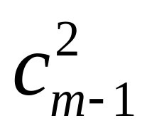

习题4.1
5、设G=(P，L)是有限图，P(G)，L(G)的元数
分别为m，n。证明：如果n> ，则G是连
通的。
证明：反证法。假设此时G不是连通的，则将G
中的一个连通分支作为一个子图记为G₁，剩余
的部分记为G₂。可设P(G₁)的元数为m₁，P(G₂)
的元数为m₂，其中1≤m₁，m₂<m，m₁+m₂=m。
则：

Slide 46
n≤m₁(m₁-1)/2+ m₂(m₂-1)/2=1/2(m₁²+m₂²- m₁- m₂)
=1/2(（m₁ +m₂ ) ² -2m₁m₂ - （ m₁+ m₂ ）)
=1/2(m²-m-2m₁m₂)
由于(m₁-1) (m₂-1) ≥0所以有：
m₁ m₂- (m₁+m₂)+1≥0 即 m₁ m₂≥ m-1，则有：
n≤1/2(m²-m-2m₁m₂)≤1/2(m²-m-2(m-1))
=1/2(m²-3m+2)=1/2(m-1)(m-2)=
与已知矛盾，命题得证。

Slide 47
4.1.1小节作业
习题4.1
1
3

Slide 48
§4.1.2 权图 Dijkstra算法
定义4.1.7 设G＝(P, L)是有限图，如果对L(G)中任一条边l，都规定一个实数w(l)附在其上，则称G为有限权图(网络)，称w(l)为边l的权。
规定w(uu)=0 (其中u∈P(G)),
w(uv)=∞(其中uv∉L(G))。

Slide 49
例: 权图（网络）
a
b
5
w(ab)=w(ba) = 5，
w(aa)=0，
w(bd)=w(db)= ∞，
w(ad)=w(da)=8
8
12
4
20
d
c

Slide 50
定义
在一个权图G中，任给两点u、v，从u到v可能有多条路，在这些路中，所带的权和最小的那条路称为图中从u到v的最短路。
这条最短路所带的权和称为u到v的距离，记为d(u,v)。
在∀l∈L(G), w(l) > 0的时候，显然两点间的最短路一定是简单路（为什么？），所以在网络中找最短路只需在简单路中找。

Slide 51
例: 最短路 与 距离
a
b
a到c的简单路有：
(a,b,c)权和为5+4=9;
(a,c)权和为12;
(a,d,c)权和为8+20= 28。
最短路为： (a,b,c)，
因此a到c的距离为9。
5
8
12
4
20
d
c

Slide 52
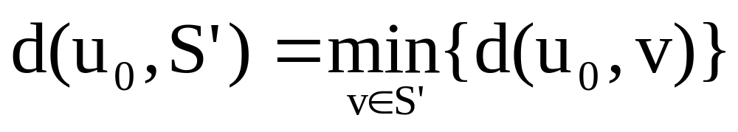
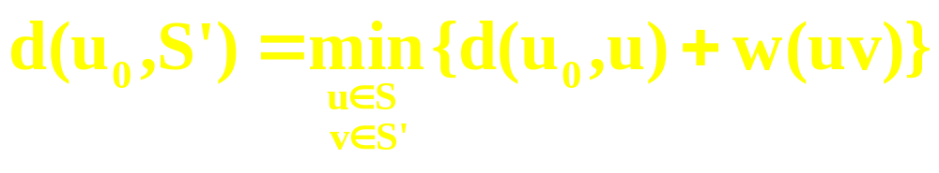
Dijkstra算法(1959)
定义 设G是有限权图，S⊆P(G)，u₀∈S，S’=P-S，定义u₀到S’ (点到点集)的距离为
实现上述距离的路称为u₀到S’的最短路。
上述点到点集距离的定义等价于
Notes:
点v是点集S’中任意一点。

Slide 53
分析：等价定义
1. u₀到点集S’的距离，是u₀到S’中任意一点v距离的最小者；
2. 在u₀到S’的最短路上，肯定有而且只有一个点是S’中的点，即是v点；
从而，简单路是“最后一步”到达S’中一个点v；
3. 在到达S’中一点之前,都是在S点集 中“转悠”.

Slide 54
例:
如图所示，令S={a}，则S’={b, c, d, e, f}，
求d(a, S’)？
S
S’
f
2
e
1
3
1
4
10
a
d
6
1
b
5
c

Slide 55
例:
再令S={a, b, f}，则S’={c, d, e}，求d(a, S’)？
S
S’
f
2
e
1
3
1
4
10
a
d
6
1
b
5
c

Slide 56
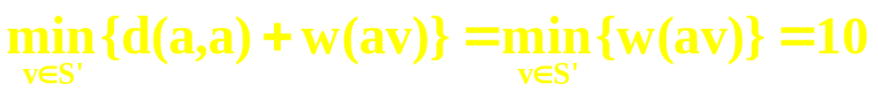
设 u₀=a :
1)取u=a, 则w(ac)=∞, w(ad)=10, w(ae)= ∞ :
f
2
e
1
3
1
4
10
a
d
6
1
b
5
c

Slide 57
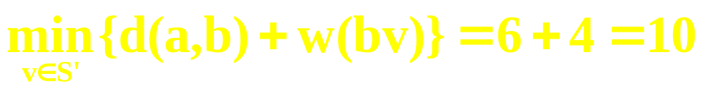
u₀=a :
2)取 u=b, 则d(a,b)=6（预先计算出来的）, w(bc)=5, w(bd)=∞, w(be)=4 :
f
2
e
1
3
1
4
a
10
d
6
1
b
5
c

Slide 58
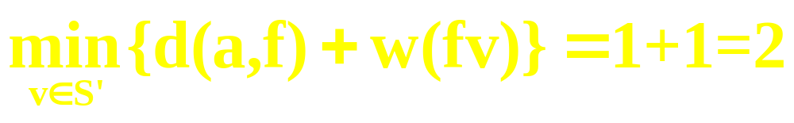
u₀=a :
3) 取 u=f，则d(a,f)=1（预先计算出来的）, w(fc)=1，w(fd)=∞，w(fe)=2
f
2
e
1
3
1
4
10
a
d
6
1
b
5
c

Slide 59
因而d(a, S’)=2，a到S’的最短路为
（a, f, c）。
f
2
e
1
3
1
4
10
a
d
6
1
b
5
c

Slide 60
Dijkstra算法
问题：有限图G，设u₀, v₀∈P(G),求u₀到v₀点的距离。
指导思想：
1.算法不是孤立地求有限权图中两点之间的距离与最短路，而是统筹考虑，算法终止时，一次性求出某一点到所有其余各点之间的距离与最短路。
2. 把求点和点间的距离问题转换成求点与点集间距离问题。
具体实现：先把图G的点集P分成两个子集，一个设为S, S={v|v∈P, u₀到v的距离已求出}，另一个是S’=P-S。显然，S≠∅，因为至少u₀∈S，算法一步步扩大S,减小S’, 直到S=P（或S’=∅）。

Slide 61
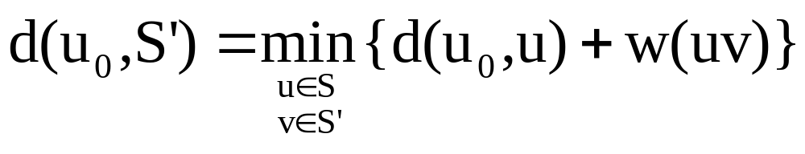
Dijkstra算法
(1)初始化，令S={u₀}，S’=P-S，k=1。
(2)根据公式
求出d(u₀,S’)，设实现d(u₀,S’)的路是l_{k}=(u₀,u₁’,…u_{r}’，u_{k})，则l_{k}是u₀到u_{k}的最短路，且u₀到u_{k}的距离d(u₀，u_{k}) = d(u₀,S’)。
(3)S = S∪{u_{k}}，S’ = S’ - {u_{k}}，如果S = P，则算法停止，否则，令k = k+1，转到步骤(2) 。
Notes:
其中，d(u0,u)对应的最短路，其全部的点均属于S.

Slide 62
Dijkstra算法
u₁
u₂
2
7
5
1
1
2
3
u₅
8
7
u₃
u₀
u₆
3
4
3
2
4
4
6
6
u₄
u₇

Slide 63
Dijkstra算法
u₁
u₂
2
7
5
1
1
2
3
u₅
8
7
u₃
u₀
u₆
3
4
3
2
4
4
6
u₄
6
u₇

Slide 64
定理4.1.3 Dijkstra算法的正确性
分析：待证的是Dijkstra算法的正确性，而该算法是用来求解有限图G中点u₀到图中其他任意一点v₀之间的最短路和距离的。
只需要证明：通过算法Dijkstra，“的确”求解出了图G中点u₀到其他各点的最短路和距离。
算法的每一次执行，都求出来了点u₀到图G中一点u_{k}的“最短路”和“距离”。

Slide 65
定理4.1.3 Dijkstra算法的正确性
进而，我们需要证明算法的每一步求解都是正确的，即对任意的k(大于等于1),我们求出了u₀到u_{k}的最短路和距离。

Slide 66
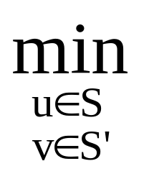
定理4.1.3 Dijkstra算法的正确性
设G＝(P,L)是有限连通权图，S⊆P(G)，S={u₀,u₁,…,u_{k}}，并且已经知道了u₀分别到u₁,…,u_{k}的距离与最短路l₁,…,l_{k}。
又设S’＝P-S，d(u₀, S’)= {d(u₀, u)+w(u v)}是u₀到集合S’的距离，l_{k+1}= (u₀,u₁’,…,u_{s}’,u_{k+1})是实现d(u₀, S’)的路,其中u₀,u₁’,…,u_{s}’∈S，u_{k+1}∈ S’。
则u₀到u_{k+1}的距离d(u₀, u_{k+1})= d(u₀, S’)，且l_{k+1}是u₀到u_{k+1}的最短路。

Slide 67
证明：
用 | l | 表示路l上所带权的和,则|l_{k+1}|= d(u₀, S’)。
设l=(u₀,v₁,…,v_{r},u_{k+1})是u₀到u_{k+1}的任意一条路,以下证明|l| ≥ |l_{k+1}|。
1) 若v₁∈S’，即l的第一步就进入S’，则|l|=w(u₀v₁)+ w(v₁v₂)+ …+ w(v_{r}u_{k+1}) ≥ w(u₀v₁) = d(u₀,u₀)+w(u₀v₁) ≥ {d(u₀,u)+w(uv)}= d(u₀, S’) =|l_{k+1}|。

Slide 68
2)若u₀,v₁,…,v_{r}∈S，即l是在S中走，最后一步到达u_{k+1}，则|l|=|(u₀,v₁,…,v_{r},u_{k+1})|=|(u₀,v₁,…,v_{r})| +w(v_{r}u_{k+1}) ≥d(u₀, v_{r})+ w(v_{r}u_{k+1}) ≥ {d(u₀,u)+ w(uv)}= d(u₀, S’)=|l_{k+1}|。
3)若u₀,v₁,…,v_{i}∈S，而v_{i+1}∈S’，其中1≤i<r，即l的第一步在S中，中途跑出S到S’，最后到达u_{k+1}。则|l|=|(u₀,v₁,…,v_{r},u_{k+1})|≥|(u₀,v₁,…,v_{i},v_{i+1})|
=|(u₀, v₁, …,v_{i})|+w(v_{i}v_{i+1})≥d(u₀, v_{i})+ w(v_{i}v_{i+1}) ≥ {d(u₀,u)+w(uv)}= d(u₀, S’)=|l_{k+1}|。
综上,l_{k+1}是从u₀到u_{k+1}的最短路，其距离d(u₀, u_{k+1})为d(u₀, S’)。

Slide 69
Edsger Wybe Dijkstra--计算机先驱之一
1930年5月11日生于Rotterdam，父亲是一位化学家，母亲是一位数学家，这种充满科学气息的家庭背景对于他的职业生涯乃至他的整个人生都有着深刻的影响。
开发了程序设计的框架结构，被西方学术界称为“结构程序设计之父”和“先知先觉”，一生致力于把程序设计发展成一门科学。
因患癌症于2002年8月6日在Nuenen, The Netherlands逝世。

Slide 70
下面仅举几例说明Dijkstra的洞察力（摘自王选院士缅怀Dijkstra的文章）。
1 解决编译系统中的关键问题
FORTRAN是最早得到一定程度推广的高级语言，但FORTRAN的编译系统并未科学地解决一些主要的难题。
Dijkstra发展了堆栈的概念，使之用于整个编译，以及目标代码运行时的动态存储分配，并在此基础上和Jenson完成了世界上第一个ALGOL60编译系统，采用了他首创的优先数编译算法。其中递归调用子程序时的环境维护是Dijkstra的重要贡献，Display这一术语就是当时他发明的，这是用来维护动态环境的一组寄存器（软件），其结构清晰并能适应任何复杂情况。 Dijkstra是ALGOL 60报告的主要起草者之一，1972年Dijkstra在他获得ACM图灵奖的讲演中，仍对这一报告给予高度评价：“只有极少极少几个像ALGOL60报告这样短的文件能给计算机界带来如此深远的影响。”

Slide 71
2 同步进程的协调和操作系统的结构
Dijkstra在1950～1952年期间曾当过三年程序员，在从事硬件中断处理程序的研制中，他发现一些程序错误在多个中断同时出现的情况下无法再现，很容易被当作硬件的瞬间故障，这一现象使Dijkstra毛骨悚然,促使他后来钻研用科学方法从事软件研制。
操作系统是当时最复杂的软件，1965年Dijkstra在ACM通讯上发表了仅一页长的短文“并行程序的控制”,这是他在操作系统领域的第一个重要贡献。 “死锁”(Deadly embrace)这一术语是Dijkstra发明的。

Slide 72
1967年在首届操作系统原理研讨会上，Dijkstra介绍了他和几个博士生研制的THE多道程序系统。THE系统的目的是验证Dijkstra关于操作系统原理、结构、同步进程通信机制等方面的一系列新想法。今天已经普遍采用的系统的多层结构、抽象、上层不需了解下层的详细细节等科学原则就是当时Dijkstra提出的，引起了强烈反响；同步进程通信的信号量Semaphore这一术语也是Dijkstra当时创造的。
上世纪六十年代操作系统的研制经受了一系列重大挫折，典型的例子是OS 360。而Dijkstra为首的一批科学家的努力，使操作系统走上了健康发展的道路。

Slide 73
3 Go To语句有害和结构程序设计
结构程序设计被称为软件发展中的第三个里程碑（第一、二个里程碑是子程序和高级语言）。早在1965年召开的IFIP会议上，Dijkstra就提出“Go To语句可以从高级语言中取消”，“一个程序的质量与程序中所含的Go To语句的数量成反比”。但是，Dijkstra讲话的影响很小，当时人们正忙于IBM 360系列的使用；而IBM 360的主要语言之一是FORTRAN，Go To语句则是FORTRAN的支柱。
1968年Dijkstra给ACM通讯写了一篇短文，该文后改成信件形式刊登，以便早日发表,这就是具有历史意义的、著名的“Go To Letter”。Dijkstra在信中建议：“Go To语句太容易把程序弄乱，应从一切高级语言中去掉；只用三种基本控制结构就可以写各种程序，而这样的程序可以由上而下阅读而不会返回”。这封信引起了激烈的讨论。

Slide 74
人们逐渐认识到：不是一个简单地去掉Go To的问题，而是促进一种新的程序设计观念、方法和风格，以期显著提高软件生产率和降低软件维护代价。当时采用结构程序设计方法的两个最著名项目是：
纽约时报信息库管理系统，含8.3万行源代码，只花了11人年，第一年使用过程中，只发生过一次使系统失效的软件故障；
美国宇航局空间实验室操作的模拟系统，含40万行源代码，只用两年时间就全部完成。
上个世纪六十年代末到七十年代初，上述这两个系统可以算得上是大型软件了。
结构程序设计概念影响了后来的高级语言，也影响了一代程序员的风格和习惯。

Slide 75
4 坚持真理，不惜反对恩师
ALGOL 68语言是Van Wijingaarden为主设计的，得到了IFIP下属的工作小组的多数票通过。Wirth、Dijkstra和Hoare等工作小组成员发表了“少数派报告”，强烈反对这一语言及其表达方式。ALGOL 68的表达方式独特而严格,但不易理解，是Wijingaarden的发明。事实证明，少数派是正确的，ALGOL 68很快就夭折了。

Slide 76
Wijingaarden是Dijkstra的恩师。上世纪五十年代初Dijkstra在阿姆斯特丹数学中心编程序时Wijingaarden是他的领导。Dijkstra当时正在攻读理论物理学位，他发现理论物理课程和程序设计在精力上越来越冲突，他又拿不定主意，到底成为一个理论物理学家还是选择程序设计作为自己的职业，而他当时又担心程序设计能否成为被尊敬的学科。充满不安心情的Dijkstra于1952年春的一个早晨敲开了Wijingaarden办公室的门。几个小时的谈话，使Dijkstra变了另外一个人,因为Wijingaarden向他指明了程序设计这门学科正处在起步阶段,因而有重大的机会，Dijkstra可以努力使程序设计变成一个受人尊敬的学科。Dijkstra把这次谈话称为他一生中的转折点，于是决定尽快结束理论物理研究,全身心地投入程序设计。Dijkstra说，为此他应该终生感谢Wijingaarden。但是Dijkstra还是强烈地反对其恩师的得意之作ALGOL 68，少数派报告虽被IFIP压制，但真理终究得到了证明，后来的成功语言都是背离ALGOL 68方向的。

Slide 77
5 Dijkstra的名言今天仍有现实意义
Dijkstra的主要贡献是在上个世纪五十年代末到七十年代初,也就是他二十多岁到四十岁出头这段时间完成的。Dijkstra获图灵奖以后,软件领域又涌现出图形用户界面、面向对象技术等一系列新的里程碑,因特网更是带来一个全新的时代。但是三十年前Dijkstra关于程序可靠性的一些名言至今仍有意义：
“有效的程序员不应该浪费很多时间用于程序调试，他们应该一开始就不要把故障引入。”
“程序测试是表明存在故障的非常有效的方法，但对于证明没有故障，调试是很无能为力的。”

Slide 78
Dijkstra大力鼓吹程序正确性证明，但这一方法离实用还有相当距离，因为一段源程序的正确性证明的文字往往比源代码还要长，所以充分的软件测试今天仍不可或缺。但是程序员的科学训练是十分重要的，有人曾做过一个试验：一个题目由一批印度程序员编程，其结果惊人地相似；而由一批中国程序员来做，编出的程序五花八门。中国的软件人员有时把创造性放在不恰当的地方。只有规范的科学的编程，一个大项目才能得到有效的管理，其质量才有保证。
王选：“中国软件产业的发展需要有洞察力的帅才，也需要一大批训练有素的程序设计人员和既懂技术又懂管理的项目领导人。”

Slide 79
4.1.2小节作业
习题4.1
7

